Slide 1
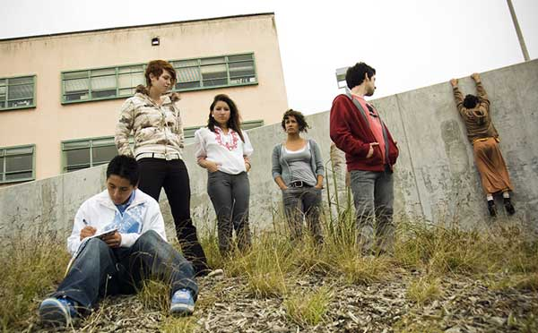
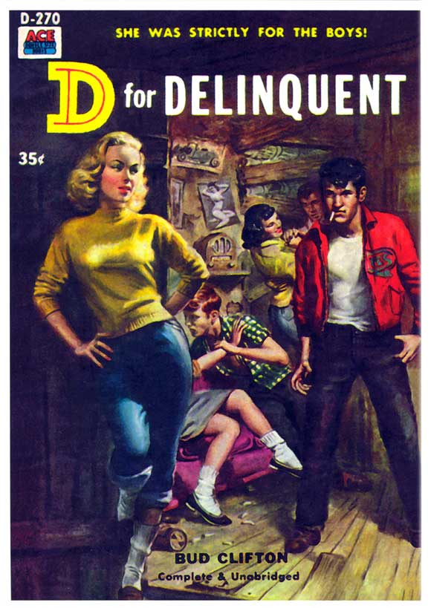
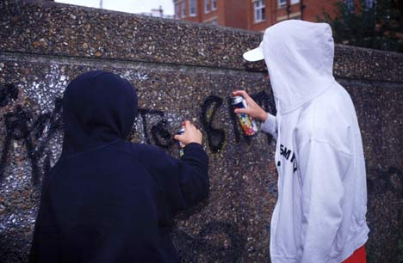
Istraživanje i prevencija rizičnog i društveno neprihvatljivog ponašanja 4 Kriminološke teorije
Doc.dr.sc. Silvija Ručević

Slide 2
Što znamo o počiniteljima kaznenih djela?
Mala skupina počinitelja (6-25%) je odgovorna za većinu kaznenih djela
Postoji obrazac činjena kaznenih djela koji definira podskupinu počinitelja:
Imovinski: Čine teška kaznena djela vezana uz imovinu
Nasilni: Čine teška nasilna kaznena djela
Kronični: Počinili 4 ili više kaznenih djela bilo koje vrste
Imovinski, nasilni, kronični
Obrasci kršenja zakona u djetinjstvu i adolescenciji povezani s činjenjem kaznenih djela u odrasloj dobi
Obrasci kršenja zakona mogu se identificirati kroz identifikaciju razvojnih putova kriminalnog ponašanja

Slide 3
Što uzrokuje rizično i društveno neprihvatljivo ponašanje?
Što uzrokuje rizično i društveno neprihvatljivo ponašanje mladih?
Složena međuigra različitih bioloških, genetskih i okolinskih čimbenika
Odnos među čimbenicima dodatno posložnjuju različite reakcije na okolinske čimbenike
Zašto samo neki pojedinci koji su izloženi okolinskim čimbenicima kao i drugi čine kaznena djela?
Kriminološke teorije daju okvir za razumijevanje i istraživanje uzroka rizičnog i društveno neprihvatljivog ponašanja

Slide 4
Kriminološke paradigme
Klasične teorije
Fokusiraju se na pojedinčevu slobodnu volju i sposobnost donošenja odluka
Pozitivističke teorije
Prihvaćaju determinizam i znanstvenu metodu: prepoznaju činjenicu da pojedinac ne može uvijek kontrolirati čimbenike koji uzrokuju rizično i društveno neprihvatljivo ponašanje; oslanjaju se na znanost kako bi utvrdili uzroke
Tri pristupa: biološki, psihološki i sociološki

Slide 5
Klasične teorije

Slide 6
Klasične teorije
Teorija zastrašivanja (Deterrence Theory; Hobbes, Beccaria, Bentham)
Teorija racionalnog izbora (Rational Choice Theory; Becker)
Teorija rutinskih aktivnosti (Routine Activities)

Slide 7
Klasične teorije Teorija zastrašivanja (Deterrence Theory)
Osnovna svrha kazne je zastrašivanje, a ne osveta
Karakteristike kazne:
Sigurnost: kolika je vjerojatnost da će osoba biti uhvaćena i kažnjena za djelo (npr. postoji 1% šanse da će me uhvatiti, i ako me uhvate nikada neću završiti u domu/zatvoru)
Ozbiljnost: Kazna mora biti proporcionalna kazni. Kazna koja je prestroga je nepravedna, a ona koja nije dovoljno stroga neće zastrašiti osobu.
Npr. kada bi se silovanje i ubojstvo osoba kažnjavali smrću, silovatelj ne bio imao razloga da žrtvu ostavi na životu
Brzina: brzina kojom slijede sankcije nakon počinjenja kaznenog djela. Kazna treba uslijediti što prije nakon počinjenog kaznenog djela.
Opće zastrašivanje: fokusira se na potencijalne počinitelje; kazna služi da bi se zastrašili drugi POTENCIJALNI počinitelji istog kaznenog djela
Specifično zastrašivanje: fokusira se na pojedinca

Slide 8
Klasične teorije Teorija zastrašivanja (Deterrence Theory)
SAD, Kalifornija, 1994: Zakon “Three strikes”
Osoba nakon što počini treći prijestup/kazneno djelo biva kažnjena kaznom u trajanju od 25 godina do doživotno
strah od doživotnog zatvora služi kako bi se potencijalnog počinitelja zastrašilo
U kaznena djela zbog kojih osobe mogu biti kažnjene pod ovim zakonom ubrajaju se: krađe (npr. u trgovini), provale, hakiranje, ubojstvo, silovanje
Nema dokaza da je zakon učinkovitiji od nekih drugih mjera!
Striking Out: California’s “Three Strikes And You’re Out” Law Has Not Reduced Violent Crime. A 2011 Update.

Slide 9
Klasične teorije Teorija racionalnog izbora (Rational Choice Theory)
Razvili ekonomisti; uvedena u kriminologiju 1970-tih (npr. Gary Becker, “Crime and Punishment: An Economic Approach).
Odluka o tome hoće li osoba počiniti kazneno djelo uključuju procjenu dobiti i troškova vezanih uz djelo; ukoliko je dobit veća od troškova osoba će vjerojatno prekršiti zakon

Slide 10
Klasične teorije Teorija racionalnog izbora (Rational Choice Theory)
Dobiti:
Materijalna dobit: novac, predmeti (npr. ukradeni bicikl)
Nematerijalna dobit: osveta, uzbuđenje, reputacija, čast, status, osjećaj uspjeha
Troškovi:
Materijalni troškovi (npr. potplaćivanje da bi se došlo do određenih informacija)
Psihički troškovi: osjećaj krivnje, srama
Troškovi mogućnosti: vrijeme koje smo mogli provesti radeći nešto drugo
Očekivani troškovi vezani uz kaznu

Slide 11
Klasične teorije Teorija racionalnog izbora (Rational Choice Theory)
Ograničena racionalnost
Jesu li kriminalci racionalni?
Provalnici: fokusiraju se na potencijalnu dobit, ali često zanemaruju troškove vezane uz uhićenje. Više se fokusiraju na priliku nego na strateško planiranje.
Nasilni zločini: što osobi koja je upravo primila udarac šakom u lice pred djevojkom prolazi kroz glavu? Hoće li donijeti racionalnu odluku?

Slide 12
Klasične teorije Teorija rutinskih aktivnosti (Routine Activities)
Intuitivna teorija
Fokusira se na situaciju u kojoj dolazi do kaznenog djela-postoji prilika da se on dogodi
Veća je vjerojatnost da će vas orobiti u parku nego u zaključanoj kući
Mora postojati interakcija triju čimbenika (počinitelja, žrtve i nepostojanja čuvara)!
Prevalencija kaznenih djela se povećava povećanjem broja pogodnih žrtava i smanjenjem sposobnih čuvara

Slide 13
Klasične teorije Teorija rutinskih aktivnosti (Routine Activities)
Teorija rutinskih aktivnosti (Routine Activities)
Interakcija triju čimbenika
Kazneno djelo
Pogodna žrtva
Motivirani počinitelj
Nepostojanje sposobnog čuvara
Kritika: teorija sugerira tko će najvjerojatnije biti žrtva viktimizacije, ali ne ukazuje tko je počinitelj

Slide 14
Klasične teorije Teorija rutinskih aktivnosti (Routine Activities)
Praktične implikacije:
Povećati (neformalni) nadzor-npr. osvjetljavanje parkova
Smanjiti pogodnost žrtve-npr. ne ostaviti otvoren prozor kada izlazimo iz kuće, ne pisati na Facebook-u da smo izvan zemlje
Biti svjesni posljedica promjene rutinskih aktivnosti-npr. nakupljanje pošte u sandučiću
Obrazovati osobe

Slide 15
Pozitivističke teorije
Biološki pristup
Psihološki pristup
Sociološki pristup

Slide 16
Pozitivističke teorije
Biološki pristup

Slide 17
Pozitivističke teorije Biološki pristup
Genetski prijenos kriminalnih tendencija
Hormonska neravnoteža
Neurološke disfunkcije
Razvojne teorije (biosocijalne teorije)

Slide 18
Biološki pristup Genetski prijenos kriminalnih tendencija
MONOAMINO OKSIDAZA (MAO-A)
Brunner i suradnici (Brunner, Nelen, Breakefield, Ropers, & van Oost, 1993) istraživali jednu nizozemsku kriminalnu obitelj
Muškarci iz obitelji (otac, braća, bratići) imali gotovo prosječan kvocijent inteligencije, ali su bili često uhićivani za nasilna kaznena djela: palež, pokušaje silovanja, impulzivnu agresivnost, egzibicionizam i voajerizam ☞ ZAŠTO?
Žene (sestre, sestrične) često rano napuštale obitelj zbog straha od muškaraca (npr. skidanje do gola pod prijetnjom noža)

Slide 19
Biološki pristup Genetski prijenos kriminalnih tendencija
MONOAMINO OKSIDAZA (MAO-A)
Kriminalno ponašanje muškaraca pripisali mutiranom genu koji nije mogao proizvoditi monoamino oksidazu (MAO-A)-tzv. MAOA-L(ow)
MAO-A: enzim koji razgrađuje neurotransmitere za serotonin i noradrenalin
Muškarci s mutiranim genom ne proizvode dovoljno ovog enzima-mozak je preplavljen pobuđenošću
Viša razina MAO-A povezana s agresivnim ponašanjem, nekontroliranim porivima i kriminalnim ponašanjem
Pretpostavili da se ovaj mutirani gen prenosi X kromosomom zbog čega su muškarci (XY kromosomi) osjetljivi na njegove mutacije, dok žene (s dva X kromosoma) imaju “rezervu” (u drugom X kromosomu)

Slide 20
Biološki pristup Genetski prijenos kriminalnih tendencija
GEN POVEZAN S TRAŽENJEM UZBUĐENJA (Aleli ili DRD2 A1)
University of Texas Health Science Center (S.A)
Gen zadužen za kontroliranje razina dopamina
Pogreška u genu:
Umanjuje funkciju dopamina
Uključivanje u ponašanja povezana s lučenjem dopamina, poput opijanja ili zlouporabe droge, pa čak i nasilja (ubojstvo)

Slide 21
Biološki pristup Hormonska neravnoteža
Hormoni
Tvari koje kao "glasnici" u tijelu prenose poruke od jedne stanice stanice do druge posebnim oblikom kemijskog djelovanja
Hormoni po sastavu mogu biti steroidi, prostaglandini, amini, peptidi i proteini
Hormoni kruže krvlju i dolaze u dodir gotovo sa svim stanicama

Slide 22
Biološki pristup Hormonska neravnoteža
Testosteron
Visoka razina testosterona povezana s agresivnim i delinkventnim ponašanjem mladića (i djevojaka)
Testosteron povezan s kognitivnim i ponašajnim tendencijama koje otežavaju učenje kontrole fizičke agresije (Rubinow i Schmidt, 1996)
Odnos ovisi o socijalnom okruženju
S dobi testosteron povezan s različitim oblicima agresivnog ponašanja (van Bokhoven i sur., 2006)
Obiteljska kohezija utječe na odnos testosterona i delinkventnog ponašanja i kod djevojaka i kod mladića (Fang i sur., 2009)
Odnos između odraslog devijantnog ponašanja o socijalne integracije posredovan testosteronom (Booth i Osgood, 1993)

Slide 23
Biološki pristup Hormonska neravnoteža
Testosteron
Male promjene u testosteronu kod žena povezane s promjenama u osobinama ličnosti i seksualnom ponašanju (Baucom i sur., 1985; Tuiten, 2000)
Istraživanja malobrojna

Slide 24
Biološki pristup Hormonska neravnoteža
Androgeni – muški hormoni
Visoka razina povezana s agresivnošću kod dječaka, ali ne i djevojčica
Dječaci s višom razinom androgenih hormona u krvi pokazivali opetovano agresivno ponašanje (Sánchez-Martín i sur., 2011)
Promjene u ženskim hormonima vjerojatno povezani s agresivnim/kriminalnim ponašanjem
PMS obrana – Christine English iz Velike Britanije oslobođena (pregazila partnera automobilom; priznala umorstvo)

Slide 25
Biološki pristup Hormonska neravnoteža
Serotonin – regulacija ponašanja
Povišena razina u krvi/niža razina u mozgu povezana s nasiljem kod muškaraca
Neravnoteža između razina serotonina i dopamina povezana sa psihopatskim tendencijama
Oades i sur., 2008; Seo i sur., 2009

Slide 26
Biološki pristup Hormonska neravnoteža
I drugi hormoni povezani s delinkventnim ponašanjem i slabom kontrolom impulsa
Npr. kortizol i T3 (hormon štitnjače)
Viša razina oxytoina, “hormona povjerenja” povezana s većim povjerenjem u ljude ☞ iskorištavanje od strane varalica?

Slide 27
Biološki pristup Neurološke disfunkcije
Emocionalni odgovori
Pažnja
Socijalna prilagodba
Moralnost
Raspoloženje
Ponašanje i procjene
Supresija imuplzivnog i agresivnog ponašanja
Emocije-bijes
Prefrontalni korteks
Orbitofrontalni korteks
Hipokampus
Notes:
Centar za vid, centar za govor…Što je s centrima za određene osobine ličnosti, ponašanja?

Slide 28
Neobična priča Phineasa Gage-a (1823.-1860.)

Slide 29
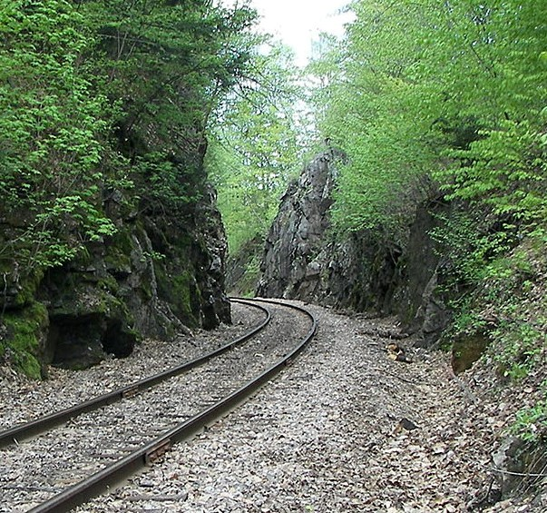
Nesreća Phineasa Gage-a
12. 09. 1848., Phineas Gage, predradnik na željeznici se pripremao da raznese kamen barutom (Cavendish, Vermont).
Gage je bio odgovoran, vrijedan i svi su ga voljeli.

Slide 30
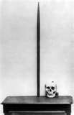
Eksplozija
Gage je bio stručnjak za razbijanje kamenja eksplozivom
Imao je posebno izrađen štap za postavljanje baruta-odgovarao je njegovoj visini (težio je oko 7,5 kg)
Gageov štap

Slide 31
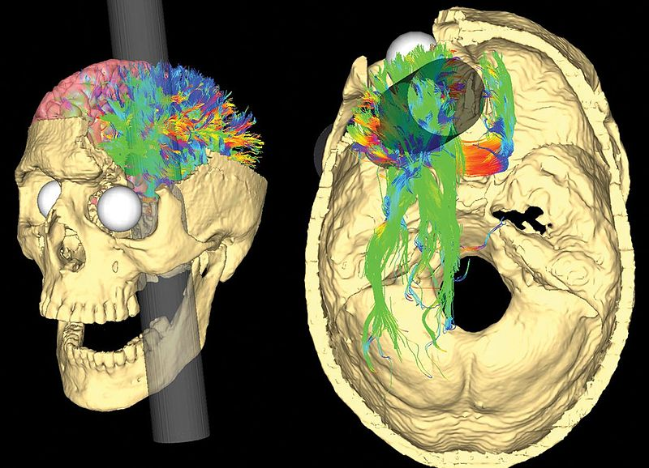
Gageova ozljeda
Tog kobnog dana tijekom priprema Gage je bio ometen
Nije postavio pijesak na barut te je došlo do eksplozije
Metalni štap mu je proletio kroz lijevi obraz i vrh glavi (našli su ga 100 metara od mjesta nesreće)
Gageova lubanja i MRI

Slide 32
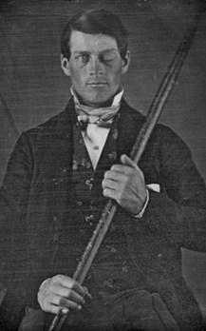
Čudo
Nakon nesreće se onesvijestio, ali je brzo došao svijesti
Mogao je govoriti i hodati uz pomoć
Dr. John Harlow pokušao je ukloniti dijelove kosti kako bi rana ostala otvorena
U jednom trenutnu Gageov mozak je inficiran , ali nakon što je gnoj pušten Gage se počeo vrlo brzo oporavljati

Slide 33
Međutim…
Nekoliko mjeseci kasnije Gage je počeo pokazivati značajne promjene u osobinama ličnosti i raspoloženju
Postao je ekstravagantan, antisocijalan, lažljiv, hvalisav, nestrpljiv, vulgaran, iskazivao manjak brige za druge, nije mogao planirati budućnost niti zadržati posao koji je imao na željeznici.
“Gage više nije bio Gage”
Umro je 1860. bez novca, s jakim epileptičkim napadima

Slide 34
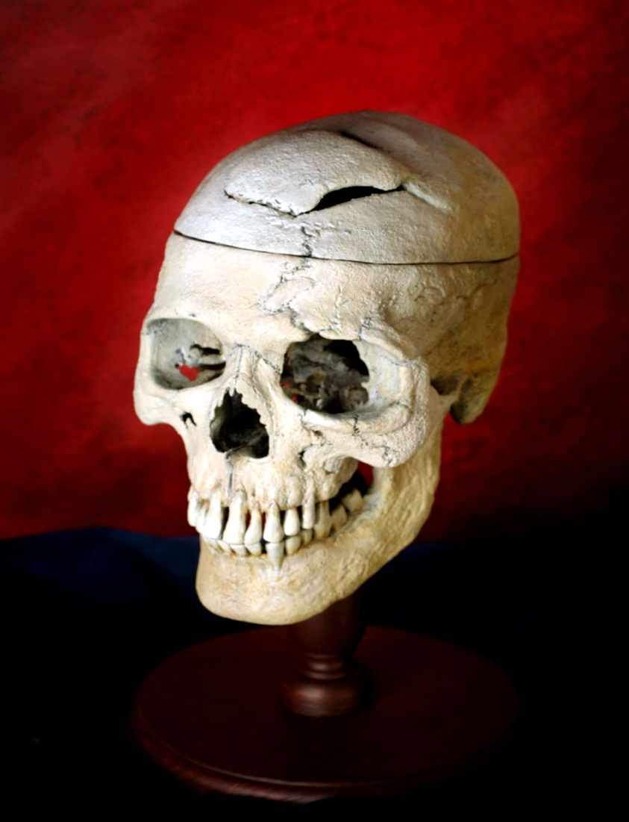
Zaključno...
Njegov liječnik John Harlow napisao je: ”Čini se da je ravnoteža između intelektualnih sposobnosti i životinjskih sklonosti nesrećom uništena”
Potaknulo istraživanja uloge prefrontalnog režnja u javljanju agresivnog ponašanja
Warren Anatomical Museum;
Harvard Medical School.

Slide 35
Biološki pristup Neurološke disfunkcije
Prefrontalni korteks (Adriane Raine i sur., 1994, 1996)
22 ubojica i 22 sudionika u kontrolnoj skupini uparenih po odabranim karakteristikama
Zadatak tražio dugotrajnu pozornost
Gledanje ekrana 32 minute i odgovaranje svaki put kada se vidi slovo “O” na ekranu
Impulzivni pojedinci su previdjeli velik broj slova “O“

Slide 36
Biološki pristup Neurološke disfunkcije
Prefrontalni korteks (Adriane Raine i sur., 1994, 1996)
U prefrontalnom korteksu ubojica niža razina unosa glukoze nego u kontrolnoj skupini
Glukoza-gorivo za stanice mozga; smanjena dostupnost ima negativan utjecaj na pamćenje, pažnju, učenje itd.
Prefrontalni korteks-više kognitivne funkcije, poput donošenja odluka, planiranja, sprječavanja neprimjerenog ponašanja, društvene interakcije, razumijevanje drugih ljudi i samosvijest

Slide 37
Mozak ubojice?
Snimke: Adrian Raine
Po čemu se ova dva mozga razlikuju?
Notes:
PET snimke normalne osobe, ubojice iz deprivirane okoline i ubojice iz ne-deprivirane okoline (psihopat)
Crvena i žuta područja označavaju višu metaboličku aktivnost, a crna i plava nižu. Mozak psihopate pokazuje vrlo nisu aktivnost u brojnim dijelovime, posebice u frontalnom režnju.

Slide 38
Biološki pristup Neurološke disfunkcije
Hipokampus (Adrian Raine i sur., 1998, 2004)
41 ubojica (39 muškaraca i 2 žene) i 41 sudionik u kontrolnoj skupini uparen po odabranim karakteristikama
Kod kriminalnih (uhićenih i osuđenih) psihopata izražena asimetrija hipokampusa (veća desna nego lijeva strana) u usporedbi s normalnom kontrolom i nekriminalnim (“uspješnim” psihopatima”)
Nalaz značajan i nakon kontrole za simptome shizofrenije, ozljedu glave, zlouporabu psihoaktivnih tvari, ranog iskustva zlostavljanja ili drugog traumatskog iskustva, te druge sociodemografske i ponašajne varijable ☞ ”neurorazvojni model kriminalne psihopatije"

Slide 39
Biološki pristup Neurološke disfunkcije
Prefrontalna siva tvar (Adriane Raine i sur., 2000)
Skupina osoba s dijagnosticiranim Antisocijalnim poremećajem ličnosti je pokazala smanjenje od 11% u volumenu prefrontalne sive tvari i smanjenu autonomnu aktivaciju tijekom izloženosti stresoru
Niska pobuđenost, poteškoće u učenju, manjak savjesti i deficiti u donošenju odluka
Ovi deficiti prediktori antisocijalnog poremećaja ličnosti neovisno od psihosocijalnih rizičnih čimbenika

Slide 40
Biološki pristup Neurološke disfunkcije
Brito i sur. (2009); Sebastian i sur. (2015)
Slično rezultatima Raina i sur. (2000)
Dječaci s afektivnim deficitima povezanim sa psihopatijom i poremećajem ophođenja, u usporedbi s tipičnim dječacima, imali povećanu koncentraciju sive tvari u orbitofrontalnom i temporalnom (s obje strane)
Zakašnjela maturacija kore mozga u dijelovima zaduženima za donošenje odluka, moral, empatiju

Slide 41
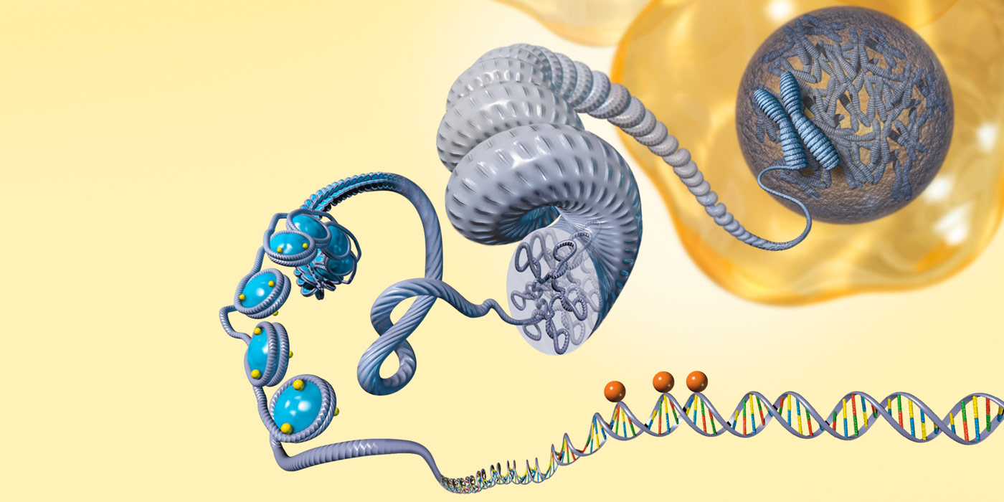
Biološki pristup Biosocijalna interakcija
Biosocijalna interakcija ☞ EPIGENETIKA
EPIGENETIKA
Grana znanosti koja izučava sve potencijalno stabilne nasljedne promjene u ekspresiji gena ili staničnom fenotipu, koje se događaju bez promjena u rasporedu baza DNA
Epigenetski procesi povezuju okolišne čimbenike s našim genetskim kodom, te omogućavaju vanjskim utjecajima ostaviti biokemijski otisak na našem genomu („biochemical footprint“)
Takav epigenetski kod je definiran modifikacijama kromatina procesima poput DNK metilacije i posttranslacijske modifikacije histona (HPTM), te se tijekom života znatno mijenja ☞ jednojajčani blizanci čiji je epigenom u počecima sličan, ali se s vremenom počinje znatno razlikovati.

Slide 42
Biološki pristup Biosocijalna interakcija
Toksični stres/Trauma
Genetika
Okolina
Vrijeme (dob osobe)

Slide 43
Biološki pristup Biosocijalna interakcija
Većina psihologa i drugih pomagačkih struka se opire ideji da se u podlozi našeg ponašanja nalaze i biološki procesi.
Zašto?

Slide 44
Toksični stres i trauma
Suočavanje s njima određeno je moždanim sklopovima i hormonima.
Dugotrajna izloženost hormonima stresa = Poteškoće u razvoju i funkcioniranja mozga
Pozitivni stres
Podnošljivi stres
Toksični stres

Slide 45
Toksični stres i trauma
Zlostavljanje, uključujući fizičko, seksualno i emocionalno
Napuštanje ili zanemarivanje
Svjedočenje obiteljskom nasilju
Smrt voljene osobe
Prirodne katastrofe
Rat, terorizam (uključujući i slike iz medija)
Svjedočenje nasilju u zajednici
Napad druge osobe ili životinje
Otmica
Vršnjačko nasilje
Operacija, nesreća, oštećenja mozga
Život u kronično kaotičnom okruženju

Slide 46
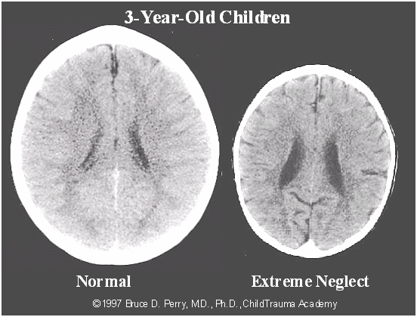
Toksični stres-zanemarivanje
Dijete odraslo u sirotištu-iznimno zanemarivano
manji mozak,
manji korteks-funkcije višega reda
problemi s pamćenjem, učenjem i ponašanjem,
poteškoće u upravljanju emocijama.
Notes:
Trogodišnja djeca-rođena u Rumunjskoj
lijevo-zdravo dijete
Trajna izloženost traumi mijenja fiziologiju mozga
Desno-dijete odraslo u sirotištu; manji mozak, problemi s pamćenjem, učenjem i ponašanjem; djeca ne uče upravljati svojim emocijama kada su stalno izloženi stresu; manji kortex,

Slide 47
Trauma/toksični stres
Važno je i vrijeme kada je osoba izložena toksičnom stresu, odnosno traumi
Neki geni (npr. “geni boraca”-MAOA-L) se aktiviraju u situacijama kada su osobe izložene kroničnom toksičnom stresu/traumi (npr. zlostavljanju) (Caspi i sur., 2002)

Slide 48
Biološki pristup Biosocijalna interakcija
Caspi i sur. (2002)
Nasljednost povezana s bezosjećajnim i neemocionalnim ponašanjem
Može li zlostavljanje u djetinjstvu dovesti do rizičnih čimbenika u odrasloj dobi?
Genetska predispozicija (tj. mutirani MAO-A gen) i okolina (zlostavljanje) djeluju interaktivno u nastanku antisocijalnog ponašanja-tzv. biosocijalna interakcija
Zlostavljana djeca s visokom MAO-A nisu razvila antisocijalno ponašanje (slično dobiveno i u drugim istraživanjima)

Slide 49
Biološki pristup Biosocijalna interakcija
DAKLE....Razvoj je rezultat kontinuiranog i kumulativnog plesa između odgoja i prirode
Iskustvo
Zaštitnički i osobni
(nasuprot nesigurni i neosobni)
Razvoj mozga
Promjene u strukturi i funkciji mozga
Epigenetske promjene
Promjene kako se čita genetski kod
Ponašanje
Adaptivne i zdrave vještine suočavanja
(vs. Neadaptivno i nezdravo suočavanje)
Izvor: AAP: Helping Foster And Adoptive Families Cope with Trauma. 2013.

Slide 50
Biosocijalna kriminologija
Biosocijalna kriminologija
Glavni zagovornik– Anthony Walsh
Biološki čimbenici ne djeluju u socijalnom vakuumu, kao niti što socijalno okruženje ne djeluje u biološkom vakuumu
Utjecaj gena na ponašanje neizravan, odnosno posredovan složenim aktivnostima u mozgu
Ne postoje geni za kriminalno ponašanje, ali geni mogu utjecati na funkcioniranje mozga tako da smanje ili povećaju vjerojatnost javljanja društveno neprihvatljivog ponašanja
Dinamična interakcija biologije, socijalnih čimbenika i uvjeta u okruženju

Slide 51
Biološki pristup Implikacije i socijalne politike
Steven Pinker (MIT; kognitivni znanstvenik) smatra da društvenjaci neopravdano ignoriraju biološke osnove ljudskog ponašanja, pri čemu polaze od tri mita:
Prazna ploča
Ljudski um ne posjeduje nikakve urođene osobine te da su iste promjenjive pod utjecajem društva
Plemeniti divljak
Ljudska priroda je u osnovi dobra
Duh u mašini
Ljudi posjeduju “dušu” koja donosi odluke neovisno o biološkim predispozicijama

Slide 52
Biološki pristup Implikacije i socijalne politike
Steven Pinker (MIT; kognitivni znanstvenik)
Socijalne politike donose se na temelju ovih mitova
No, učinkovite socijalne politike ne mogu se razviti dok se ne prepozna utjecaj biologije na ljudsko ponašanje

Slide 53
Budućnost istraživanja odnosa gena i antisocijalnog ponašanja
Eksploratorna snaga heridabiliteta (nasljeđa) ograničena-određena okruženjem u vrijeme provedbe istraživanja
Ako se populacija ili okruženje promijeni, moguće je da se i nasljeđe promijeni
MAO-A-L-aktivira se u ratom zahvaćenim područjima; što nakon rata?
Geni su ujedno i uzrok i posljedica naših ponašanja-”omogućavaju”, ali ne određuju naše ponašanje

Slide 54
Pozitivističke teorije
Psihološki pristup

Slide 55
Pozitivističke teorije Psihološki pristup
Inteligencija—IQ→ Kriminal
Osobine ličnosti-Somatotipovi
Psihodinamska teorija (Freud)
Nerazvijen/Prerazvijen Superego
Osnova za antisocijalnu ličnost i impulzivnost
Bihevioralna teorija (Skinner i mjerljivi događaji/ponašanja)
Osnova teorije socijalnog učenja

Slide 56
Pozitivističke teorije Psihološki pristup
IQ-Goddard (1912)
Obitelj Kallikak: Studija nasljednosti slaboumnosti (The Kallikak Family: A Study in the Heredity of Feeble-Mindedness)
Smatrao da slaboumni predstavljaju najveću prijetnju društvu jer žive izvan ustanova nesputano i nekontrolirano, intelektualno su inferiorni, skloni razvratu i kriminalu, lako se razmnožavaju i kvare društvo
Majka je ta koja prenosi loše gene
Brak između pijandure i dobrog muškarca = loša djeca
Brak između dobre žene i istog muškarca = dobra djeca
Predstavnik eugenike
Pokret koji zagovara poboljšanje nasljednih osobina kroz veću reprodukciju među osobama s poželjnim osobinama
Zagovornik sterilizacije, institucionalizacije i stvaranja kolonija za slaboumne
Uveo termin “moron”

Slide 57
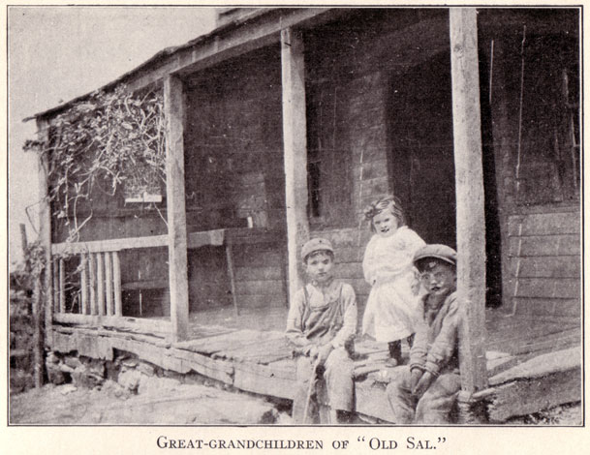
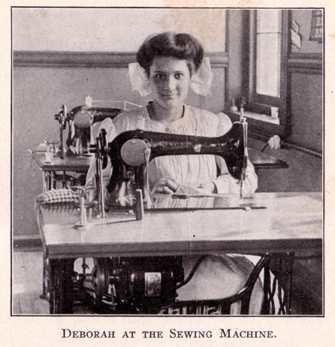
Obitelj Kallikak
Uzroci slaboumnosti: pothranjenost, fetalni alkoholni sindrom
SLIKE RETUŠIRANE (OČI) KAKO BI POJAČALI DOJAM SLABOUMNOSTI!!!!

Slide 58
Pozitivističke teorije Psihološki pristup
Osobine ličnosti-Somatotipovi-William Sheldon (1940-tih)
Vjerovao da se ljudi mogu klasificirati u tri oblika tijela koji odgovaraju trima različitim tipovima ličnosti
endomorfi (debeli i mekani): druželjubivi i opušteni
ektomorfi (mršavi i krhki): introverti i zakočeni
mezomorfi (mišićavi i čvrsti): agresivni i avanturistički
U transverzalnom istraživanju (korelacionom) utvrdio da su zatvorenici većinom mezomorfi, dok ih je najmanje ektomorfa (Sheldon i sur., 1949)
Uzorak nije bio slučajan!

Slide 59
Somatotipovi

Slide 60
Pozitivističke teorije Psihološki pristup
Psihodinamski pristup-Freud
Traumatska iskustva u ranom djetinjstvu ostavljaju trag, iako ih pojedinac nije nužno svjestan
Ressler i sur., (1988): od 36 seksualnih ubojica intervjuiranih u SAD-u njih 42% je bilo seksualno zlostavljano u djetinjstvu
Warren, Hazelwood i Dietz (1996): od 41 intervjuiranog serijskog silovatelja njih 76% je bilo zlostavljano u djetinjstvu
ALI-samo 10% zlostavljane djece čine kaznena djela

Slide 61
Pozitivističke teorije Psihološki pristup
Psihodinamski pristup
Alexander i Healy (1935):
Djeca moraju napraviti prijelaz s principa zadovoljstva (dominantan ID/neodgođena gratifikacija) prema principu realnosti (dominantan EGO)
Kriminalci su djeca koja nisu uspjela napraviti taj prijelaz
Freud
Dijete treba stabilan dom kako bi uspješno napravilo ovu promjenu
Istraživanja potvrđuju da većina delinkvenata dolazi iz nestabilnih obitelji

Slide 62
Pozitivističke teorije Psihološki pristup
Psihodinamski pristup
John Bowlby (1944):
Proučavao 44 maloljetna delinkventa i usporedio ih s nekriminalnim mladima
39% delinkvenata je imalo iskustvo potpune separacije od majke u trajanje od 6 i više mjeseci u prvih pet godina (samo 5% u kontrolnoj grupi)
KRITIKE:
Nereprezentativan uzorak
Neadekvatno uparivanje sudionika iz dvije skupine
Niska pouzdanost intervjua sa sudionicima (Feldmann, 1977)

Slide 63
Pozitivističke teorije Psihološki pristup
Istraživanja koja pobijaju Bowlbyjeve nalaze
Koluchova (1976a i b): istraživao par čeških blizanaca
Iako su u prvih sedam godina života bili značajno zanemarivani (pomajka zlostavljač; živjeli u kavezu; značajne kognitivne poteškoće), nakon pružanja brige u 14 godini njihov razvoj je procijenjen normalnim
Clarke i Clarke (1976): utvrdili da brojni faktori utječu na to hoće li dijete postati kriminalac, a ne samo majčinska deprivacija

Slide 64
Pozitivističke teorije Psihološki pristup
Teorija socijalnog učenja
Bandura (1977) sugerirao da postoje tri aspekta motivacije:
1. Vanjsko potkrepljenje
2. Vikarijsko potkrepljenje – opažanje kažnjavanja ili nagrađivanja drugih za njihovo ponašanje
3. Samo-potkrepljenje – osjećaj unutrašnjeg zadovoljstva proizašlo iz aktivnosti što motivira pojedinca da se ponaša na sličan način u budućnosti
Učenje opažanjem odvija se u tri konteksta:
U obitelji
Dominantnoj supkulturi
Kroz kulturalne simbole, npr. mediji

Slide 65
Pozitivističke teorije Psihološki pristup
Evaluacija teorije socijalnog učenja u kontekstu kriminalnog ponašanja
ZA
Temelji se na empirijskom istraživanju
Objašnjava zašto se, barem djelomično, kriminalno ponašanje održava u nekim obiteljima
Mladići i djevojke se socijaliziraju na različite načine-spolne razlike u kriminalnom ponašanju

Slide 66
Pozitivističke teorije Psihološki pristup
Evaluacija teorije socijalnog učenja u kontekstu kriminalnog ponašanja
PROTIV
Istraživanja su provedena u laboratoriju i drugim artificijelnim okruženjima/strogo kontroliranim uvjetima
Nedostatak ekološke valjanosti
Održavanje kriminalnog ponašanja u obitelji može biti posljedica i socijalnih okolnosti (siromaštvo) i genetskih predispozicija
I biološke razlike između muškaraca i žena (npr. hormoni) bi mogle objasniti spolne razlike u prevalenciji kriminalnog ponašanja

Slide 67
Pozitivističke teorije
Sociološki pristup

Slide 68
Pozitivističke teorije Sociološki pristup
Teorije socijalne strukture (Social structure theories)
Socijalna dezorganiziranost (Social disorganization; Shaw i McKay)
Usmjerila se na važnost ekoloških faktora za rizično ponašanje
Socijalni čimbenici uzrokuju društveno neprihvatljivo ponašanje-siromaštvo, česta preseljenja ☞ promjene u socijalnoj stukturi
Neformalna i formalna kontrola-građani mogu spriječiti kriminal kroz povezivanje i ulaganje u zajednicu
Proučavanje bandi (Thrasher, 1963) – razlozi pristupanja njima – osiguravanje statusa i pripadanja

Slide 69
Pozitivističke teorije Sociološki pristup
Teorije socijalne strukture (Social structure theories)
Anomija/Pritisak (Anomie/Strain; Durkheim, Merton)
Slabljenje društvenih odnosa dovodi do kaosa
Pristup resursima ovisi o statusu osobe-pritisak se javlja kada nam status ne omogućava pristup željenim resursima

Slide 70
Pozitivističke teorije Sociološki pristup
Teorije socijalnih procesa (Social processes theories)
Teorija učenja (Learning theory; Sutherland, Akers, Athens)
Kriminalno ponašanje se uči kroz asocijacije/odnose s drugim ljudima
Variraju u frekvenciji i važnosti među pojedincima
Učenje se odvija u intimnim grupama
Učenje uključuje i učenje tehnika kako izvesti određeni zločin, specifične motive i vrijednosti koji podržavaju kriminalno ponašanje
Važna uloga potkrepljenja (slično Bandurinoj teoriji socijalnog učenja)
Učenje kriminalnog ponašanje se ne razlikuje od učenja bilo kojeg drugog ponašanja

Slide 71
Pozitivističke teorije Sociološki pristup
Teorije socijalnih procesa (Social processes theories)
Teorija učenja (Learning theory; Sutherland, Akers, Athens)
Kriminalno ponašanje se uči
Učenje se odvija u intimnim grupama
Važna uloga potkrepljenja (slično Bandurinoj teoriji učenja)
Teorija socijalne kontrole (Social control theory; Hirschi)
Bliski odnosi s važnim institucijama (roditelji, škola....) kontroliraju ponašanje pojedinca (slična Bowlbyjevoj teoriji privrženosti)
Bliski moralni odnosi usvajaju se kroz socijalizaciju
Bliski odnosi uključuju privrženost, predanost, vjerovanje u moral i zakone, te uključivanje u konvencionalne aktivnosti (npr. organizirano provođenje slobodnog vremena)

Slide 72
Pozitivističke teorije Sociološki pristup
Socijalni konflikt (Social conflict)
Označavanje i stigmatiziranje (Labeling and stigmatization; Lemert)
Ako društvo negativno reagira na počinjenje prvog kaznenog djela osoba će vjerojatno biti stigmatizirana
Slanje u zatvor, dom za odgoj itd. ☞ osoba se ponaša loše jer ju svi smatraju lošom (proročanstvo koje samo sebe ispunjava)
Fokusira se na tzv. sekundarnu devijantnost
Osoba čini kazneno djelo nakon što je označena (zbog počinjenja ranijeg kaznenog djela)
Ne fokusira se na razloge počinjenja prvog kaznenog djela

Slide 73
Pozitivističke teorije
Razvojne i cjeloživotne teorije

Slide 74
Pozitivističke teorije Razvojne i cjeloživotne teorije
Od 1990-tih-razvojna kriminologija ili razvojne i cjeloživotne teorije
Za razliku od teorija koje su se usmjerile na određene okolnosti nastanka ovog ponašanja, razvojne teorije su usmjerene na cijeli život – od ranog djetinjstva do starosti (Thornberry, 2005)
Iskustva u djetinjstvu, adolescenciji i odrasloj dobi uključuju kontinuirane promjene
Pojedinci napreduju unutar kulturološki i dobno određenih uloga i socijalnih prijelaza

Slide 75
Pozitivističke teorije Razvojne i cjeloživotne teorije
Usmjerene na tri područja:
Razvoj i tijek rizičnog ponašanja koji se prati ne samo tijekom djetinjstva i adolescencije, već i u odrasloj dobi;
Pokušavaju objasniti kriminalne karijere u odnosu na dob
Proučavanje rizičnih čimbenika povezanih s tim razvojem (s naglaskom na utvrđivanje razlika u tim odnosima tijekom odrastanja osobe);
Različiti čimbenici utječu na iskustvo i promjene: individualni čimbenici, obitelj, vršnjaci, škola i zajednica

Slide 76
Pozitivističke teorije Razvojne i cjeloživotne teorije
Proučavanje utjecaja važnih životnih događaja na kasniji razvoj rizičnog ponašanja
Razvojni putovi = smjer razvoja tijekom vremena; dugotrajni obrazac razvoja u socijalnim institucijama (npr. obrazovna karijera)
Prijelazi = kratkoročne promjene u socijalnim ulogama unutar dugoročnih razvojnih putova (npr. razvod, maloljetnička trudnoća)
Osnovna premisa: opažene intraindividualne razlike u društveno neprihvatljivom ponašanju odražavaju intraindividualne razlike u bitnim latentnim varijablama (npr. antisocijalni potencijal ili sklonost kriminalu)
Istraživanja su longitudinalna!

Slide 77
Pozitivističke teorije Razvojne i cjeloživotne teorije
Prednosti (Ajduković, 2000):
Pridonijele boljoj konceptualizaciji varijable društveno neprihvatljivog ponašanja
Osim ranije uobičajenih mjera prevalencije (broj počinitelja određenog djela, broj počinjenih djela) uvode se nove mjere koje uključuju dob započinjanja, težinu i različitost djela
Činitelji rizika ne smatraju se statičnima, već se prate njihove promjene tijekom razvoja i utjecaj tih promjena na društveno neprihvatljivo ponašanje

Slide 78
Pozitivističke teorije Razvojne i cjeloživotne teorije
Prednosti (Ajduković, 2000)-nastavak:
Činitelji zaštite koji su dugo zanemarivani u ovom području počinju se intenzivnije proučavati u kontekstu razvoja otpornosti i preventivnih programa
Prepoznale važnost interakcijskih efekata činitelja rizika i činitelja zaštite u uzrokovanju neprihvatljivog ponašanja

Slide 79
Razvojne i cjeloživotne teorije
Primjeri

Slide 80
Pozitivističke teorije Razvojne i cjeloživotne teorije
Razvijene brojne razvojne/cjeloživotne teorije (Farrington i Ttofi, 2015)
Neke od njih...
Farrington: Teorija integriranog kognitivnog antisocijalnog potencijala
Moffitt: Dualna taksonomija
Sampson i Laub: Teorija dobne graduiranosti

Slide 81
Teorija integriranog kognitivnog antisocijalnog potencijala
David P. Farrington (2005) (engl. The integrated cognitive antisocial potential theory, ICAP)
Glavni pojam teorije je antisocijalni potencijal ☞ dugoročni i kratkoročni antisocijalni potencijal
Dugoročni antisocijalni potencijal (D-AP)-relativno malo ljudi s visokom razinom D-AP-a; nije kategorija već kontinuum; određen životnim događajima, socijalizacijskim procesima i modeliranjem
Osobe s visokim D-AP
Najrizičniji za činjenje brojnih kaznenih djela i veća je vjerojatnost da će ustrajati u kriminalnom ponašanju (karijerni kriminalci)
Već u srednjem djetinjstvu pokazuju izraženu sklonost agresivnom ponašanju i nepoštovanje prema pravilima i osobama

Slide 82
Teorija integriranog kognitivnog antisocijalnog potencijala
Kratkoročni antisocijalni potencijal (K-AP) se mijenja ovisno o motivaciji i situacijskim činiteljima (Farrington, 2005)
Za razliku od dugoročnog AP koji određuje interindividualne razlike u društveno neprihvatljivom ponašanju, kratkoročni AP će odrediti intraindividualne promjene u tom ponašanju
Na kratkoročni AP djeluju čimbenici kao što su dosada, ljutnja, pijanstvo, frustracija ili ohrabrenje od strane muških vršnjaka.

Slide 83
Teorija integriranog kognitivnog antisocijalnog potencijala
Antisocijalni potencijal, bilo dugoročni ili kratkoročni, može prerasti u društveno neprihvatljivo ponašanje ako postoji preduvjet u obliku određenih kognitivnih procesa:
Procjenjivanje subjektivnih dobitaka, ulaganja i vjerojatnosti da se ostvari po počinitelja pozitivan ili negativan ishod
Subjektivni dobici i gubici se odnose na mogućnost ostvarenja materijalnih dobara određenim delinkventnim ponašanjem, procjenu vjerojatnosti da će biti uhićeni, kao i neodobravanje roditelja i/ili djevojke (ili supruge u odrasloj dobi), ali i odobravanje i podršku vršnjaka.
Repertoar ponašanja kojima taj pojedinac raspolaže

Slide 84
Teorija integriranog kognitivnog antisocijalnog potencijala
KRITIKE:
Kako mjeriti antisocijalni potencijal?
Operacionalizirati ili putem društveno neprihvatljivog ponašanja ili putem antisocijalnih stavova
Mogućnost da se antisocijalni potencijal definira kao latentna, nemjerljiva osobina
“Lažni pozitivni”- tzv. Robinsonov paradoks (Robins, 1978)
“Antisocijalno ponašanje djece je jedan od najboljih prediktora antisocijalnog ponašanja odraslih, ali većina antisocijalne djece ne odraste u odrasle antisocijalnog ponašanja”
Ne objašnjava uzroke javljanja društveno neprihvatljivog ponašanja djece i mladih
Što je sa životnim prekretnicama?

Slide 85
Dualna taksonomija
Terrie Moffitt (1993) razlikuje:
Cjeloživotno društveno neprihvatljivo ponašanje (engl. life-course persistent antisocial behavior)
Društveno neprihvatljivo ponašanje ograničenog na adolescenciju (engl. adolescence limited antisocial behavior)
Poticaj za ovu taksonomiju dale su joj dvije naizgled kontradiktorne činjenice koje su potvrđivala brojna istraživanja:
(1) stabilnost društveno neprihvatljivog ponašanja, osobito u retrospektivnim istraživanjima;
(2) tijekom adolescencije broj takvih ponašanja povećava desetorostruko (usporedba kohorti)

Slide 86
Dualna taksonomija Cjeloživotno društveno neprihvatljivo ponašanje
Uzroci:
Individualne razlike u neuropsihološkom funkcioniranju živčanog sustava dojenčeta
Ozljede mozga/smetnje u razvoju mozga fetusa
Majčina zlouporaba psihoaktivnih tvari
Loša prehrana
Izloženost toksičnim tvarima
Komplikacije prilikom rođenja
Manjak stimulacije i privrženosti
Zanemarivanje/zlostavljanje
Rezultat: neuropsihološki deficiti (temperament, razvoj ponašanja, kognitivnih sposobnosti itd.)

Slide 87
Dualna taksonomija Cjeloživotno društveno neprihvatljivo ponašanje-interakcija s okolinom
Reagiraju na okolinu svojim ponašajnim stilom (npr. silom odgovaraju na silu)
Odabiru ili kreiraju okruženje u skladu s ponašajnim stilom (npr. odabir sličnog partnera)
Zašto ne prestaju s društveno neprihvatljivim ponašanjem?
Ne uče prosocijalna, društveno prihvatljiva ponašanja zbog odbacivanja od strane društva i manjka mogućnosti
“Navika” na život devijantnim stilom

Slide 88
Dualna taksonomija Cjeloživotno društveno neprihvatljivo ponašanje-intervencija
Deficiti povezani s temperamentom, kognitivnim sposobnostima itd.
Interakcija s okolinom stvara antisocijalnu ličnost
Fiksirana do 18. godine (prema Moffitt)
Dakle, tretman nakon 18. godine je vrlo težak

Slide 89
Dualna taksonomija Društveno neprihvatljivo ponašanje ograničeno na adolescenciju
Statistički gledano, malo adolescenata ne sudjeluje u ikakvom društveno neprihvatljivom ponašanju
Zajedničko većini adolescenata je manjak konzistentnosti u njihovom društveno neprihvatljivom ponašanju
Zbog čega nekolicina ne manifestira društveno neprihvatljivo ponašanje tijekom adolescencije?
Nema raskoraka u zrelosti: Kani pubertet ili pristup mogućnostima
Osobne karakteristike zbog kojih se osoba ne uključuje u mreže
Manjak mogućnosti za imitiranjem

Slide 90
Dualna taksonomija Društveno neprihvatljivo ponašanje ograničeno na adolescenciju
Motivacija: trajanje adolescencije se produžilo; mladi od 13 do 18 godina kasnije ulaze u odraslu dob
Socijalna mimikrija: oponašanje ponašanja drugih, “uspješnijih” članova kako bi dobili pristup resursima (moć, privilegije, status zrele osobe)
Potkrepljenje: negativne posljedice društveno neprihvatljivog ponašanja potkrepljuju potrebu i želju za buntovništvom
Pri kraju adolescencije, motivacija se smanjuje zbog ulaska u odraslu dob
Društveno neprihvatljivo ponašanje se doživljava normativnim, a ne odstupajućim

Slide 91
Dualna taksonomija
KRITIKE:
Cjeloživotni delinkventi s vremenom prestaju s delinkventnim ponašanjem (slaže se!!!)
Etiološka osnova
Više od dva tipa delinkvenata
Relativno postojana heterogenost

Slide 92
I to još uvijek nije kraj...
Razvojni putovi-život je obilježen nizom točaka promjene/prijelaza
Vrijeme i redoslijed događaja je važan za određivanje njihove važnosti

Slide 93
Teorija dobne graduiranosti
Sampson i Laub (1993)
Pratili sudionike iz istraživanja bračnog para Sheldon i Eleanor Glueck (“Unravelling Juvenile Delinquency”, 1950)
500 muškaraca starosti oko 70 godina rođenih u Bostonu između 1920. i 1930.

Slide 94
Teorija dobne graduiranosti
Djetinjstvo Adolescencija Odrasla dob
Kontekst
Siromaštvo
Susjedstvo
Drugi
Roditeljstvo
Supervizija
Disciplina
Socijalne veze
Obitelj
Škola
Del. vršnjaci
Delinkvencija
Kriminalno
ponašanje
Dužina
institucionalizacije
Socijalne veze
Brak
Dobar posao
Individualne
razlike
Temperament
Poremećaj u
ponašanju

Slide 95
Teorija dobne graduiranosti
Ključne su prekretnice u životu = socijalne veze
Događaji koji dovode do promjena u životnim okolnostima
npr. vjenčanje, roditeljstvo, posao
Zašto ovi događaji smanjuju AP?
Neformalna kontrola (vezuju pojedinca uz društvu, imaju što izgubiti)
Druga objašnjenja-provode manje vremena s kriminalnim prijateljima

Slide 96
Teorija dobne graduiranosti
Po čemu se razlikuju karijerni kriminalci?
Utječe više čimbenika
Život kojeg karakterizira nestabilnost i kaos
Samoispunjavajuće proročanstvo
Stigmatizacija

Slide 97
I još neke teorije...
Interakcijska teorija – pristup Terencea P. Thornberry-a
Razvojni sljedovi simptoma – pristup Rolfa Loebera i Magde Stouthamer-Loeber
Taksonomija društveno neprihvatljivog ponašanja – pristup znanstvenika u okviru Oregonske studije mladih

Slide 98
Rodno specifične teorije

Slide 99
Rodno specifične teorije
Može li se društveno neprihvatljivo ponašanje djevojaka objasniti teorijama koje su prvenstveno nastale na uzorcima mladića i muškaraca?
Za sada ne postoji jedinstveni teorijski okvir koji bi adekvatno objasnio neprihvatljivo ponašanje djevojaka i rodne razlike u njemu
Prema nekim autorima (Steffensmeier i Allan, 1996) postojećim teorijama se mogu objasniti manje ozbiljna neprihvatljiva ponašanja i mladića i djevojaka
No, postojeće teorije ne uzimaju u obzir razlike u životima mladića i djevojaka koje bi mogle pridonijeti rodnim razlikama u društveno neprihvatljivom ponašanju

Slide 100
Rodno specifične teorije
S druge strane, postavlja se pitanje koliko su korisne ZASEBNE rodno specifične teorije?
Steffensmeier i Allan (1995) smatraju da bi rodno specifične teorije trebale:
moći objasniti neprihvatljivo ponašanje i muškaraca i žena
osim oblika neprihvatljivih ponašanja, bi trebale objasnite i razlike u kontekstu u kojem se takvo ponašanje javlja
uzeti u obzir razlike u razvojnim putovima mladića i djevojaka
uzeti u obzir, osim kulturalnih, socioloških i povijesnih čimbenika, i biološke čimbenike

Slide 101
Rodno specifične teorije
Dakle....
Za sada većina znanstvenika i praktičara smatra da razvoj rodno specifičnih teorija nije nužan već da se postojeće teorije trebaju prilagoditi kako bi se njima moglo objasniti društveno neprihvatljivo ponašanje oba spola

Slide 102
Literatura
Ajduković, M. (2000) Ekološki multidimenzionalni pristup sagledavanju činitelja rizika i zaštite u razvoju poremećaja u ponašanju djece i mladeži. U: Bašić, J. i Janković, J. (ur.) Rizični i zaštitni čimbenici u razvoju poremećaja u ponašanju djece i mladeži. Zagreb: Povjerenstvo za prevenciju poremećaja u ponašanju djece i mladeži i zaštitu djece s poremećajima u ponašanju, 47- 62.
Alexander, F., & Healy, W. (1935). Roots of crime: Psychoanalytic studies. New York, London: A.A. Knopf. Chicago
Bandura, A. (1977). Social Learning Theory. New York: General Learning Press
Baucom, D. H., Besch, P. K., & Callahan, S. (1985). Relation between testosterone concentration, sex role identity, and personality among females. Journal of Personality and Social Psychology, 48, 1218-1226.
Booth, A., & Osgood, D. (1993). The influence of testosterone on deviance in adulthood, Criminology, 31, 93–117
Bowlby, J. (1944). Fourty-four juvenile thieves: their characters and home-life (II). International Journal of Psycho-Analysis, 25, 107-128.
Brunner, H. G., Nelen, M., Breakefield, X. O., Ropers, H. H., van Oost, B. A. (1993). Abnormal behavior associated with a point mutation in the structural gene for monoamine oxidase A. Science, 262, 578-580

Slide 103
Literatura
Caspi, A., McClay, J., Moffitt, T.E., Mill, J., Martin, J., Craig, I.W., et al. (2002). Role of genotype in the cycle of violence in maltreated children. Science, 297, 851-854.
De Brito, S.A., Mechelli, A., Wilke, M., Laurens, K.R., Jones, A.P., Barker, G.J., ... & Viding, E. (2009). Size matters: Increased grey matter in boys with conduct problems and callous-unemotional traits. Brain, 132, 843–852
Fang, C. Y., Egleston, B. L., Brown, K. M., Lavigne, J. V., Stevens, V. J., Barton, B. A., et al. (2009). Family cohesion moderates the relation between free testosterone and delinquent behaviors in adolescent boys and girls. Journal of Adolescent Health, 44, 590-597
Farrington, D.P., & Ttofi, M.M. (2015). Developmental and life-course theories of offending. In J. Morizot, & L. Kazemian (Eds.), The development of criminal and antisocial behavior: Theory, research, and practical applications (pp. 19–38). New York: Springer
Koluchova, 3. (1976a) Severe deprivation in twins: a case study. In: A.M. Clarke and A.D.B. Clarke (eds) Early Experience: Myth and Evidence, London: Open Books.
Koluchova, J. (1976b) A report on the further development of twins after severe and prolonged deprivation. In: A.M. Clarke and A.D.B. Clarke (eds) Early Experience: Myth and Evidence, London: Open Books.
Moffitt, T.E. (1993). "Life-course-persistent" and "adolescence-limited" antisocial behavior: A developmental taxonomy. Psychological Rewiew, 100, 674-701.
Oades, R.D., Lasky-Su, J., Christiansen, H., Faraone, S.V., Sonuga-Barke, E.J., Banaschewski, T., Chen, W., et al. ( 2008). The influence of serotonin- and other genes on impulsive behavioral aggression and cognitive impulsivity in children with attention- deficit/hyperactivity disorder (ADHD): Findings from a family-based association test (FBAT) analysis. Behavioral and Brain Functions, 4, 48.

Slide 104
Literatura
Raine, A., & Buchsbaum, M. S. (1996). Violence and brain imaging. In D. M. Sto & R. B. Cairns (Eds.), Neurobiological approaches to clinical aggression research (pp. 195-218). Mahwah, NJ: Erlbaum. Raine, A., Buchsbaum, M. S., & LaCasse, L. (1997). Brain abnormalities in murderers indicated by positron emission tomography. Biological Psychiatry, 42, 495-508.
Raine, A., Buchsbaum, M. S., Stanley, J., Lottenberg, S., Abel, L., & Stoddard, S. (1994). Selective reductions in prefrontal glucose metabolism in murderers. Biological Psychiatry, 36, 365-373.
Raine, A., Lencz, T., Bihrle, S., et al (2000). Reduced prefrontal gray matter volume and reduced autonomic activity in antisocial personality disorder. Archives of General Psychiatry, 57, 119–127.
Raine, A., Meloy, J. R., Bihrle, S., Stoddard, J., Lacasse, L., & Buchsbaum, M. S. (1998) Reduced prefrontal and increased subcortical brain functioning assessed using positron emission tomography in predatory and affective murderers. Behavioral Sciences and Law, 16, 319-332
Ressler, R., Burgess, A. W., & Douglas, J., (1988). Sexual Homicide: Patterns and Motives, Lexington, MA: Lexington Books
Robins, L.N. (1978). Sturdy childhood predictors of adult antisocial behavior: Replications from longitudinal studies. Psychological Medicine, 8, 611-622.

Slide 105
Literatura
Rubinow, D. R., and Schmidt, P J. (1996). Androgens, brain and behavior. American Journal Psychiatry, 153, 974-984
Sampson, R. J., & Laub, J. (1993). Crime in the Making: Pathways and Turning Points Through Life. Cambridge, MA: Harvard University Press.
Sanchez-Martin, J. R., Azurmendi, A., Pascual-Sagastizabal, E., Cardas, J., Braza, F., Braza, P., Carreras, M. R., & Munoz, J. M. (2011). Androgen levels and anger and impulsivity measures as predictors of physical, verbal and indirect aggression in boys and girls, Psychoneuroendocrinology, 36, 750-760
Sebastian, C. L., De Brito, S. A., McCrory, E. J., Hyde, Z. H., Lockwood, P. L., Cecil, C. A. M., & Viding, E. (2015). Grey Matter Volumes in Children with Conduct Problems and Varying Levels of Callous-Unemotional Traits. Journal of Abnormal Child Psychology, 1-11
Seo, D., Patrick, C. J., and Kennealy, P. J. (2008). Role of serotonin and dopamine system interactions in the neurobiology of impulsive aggression and its comorbidity with other clinical disorders. Aggressive and Violent Behavior, 13, 383– 395
Sheldon, W. H. (with the collaboration of E.M. Hartl and E. McDermott). (1949). Varieties of Delinquent Youth. Harper and Brothers, New York.
Steffensmeier, D., & Allan, E. A. (1995). Criminal behavior: Gender and age. In: Sheley J, editor. Criminology (pp. 83–113). Wadsworth; Belmont.
Steffensmeier, D., & Allan, E. (1996). Gender and crime: Toward a gendered theory of female offending. Annual Review of Sociology, 22, 459–487

Slide 106
Literatura
Thornberry, T. P. (2005). Explaining multiple patterns of offending across the life course and across generations. The Annals of the American Academy of Political and Social Science, 602, 156-195.
Thrasher, F. M. (1963). The gang. A study of 1313 gangs in Chicago. Abridged with a new introduction by J. F. Short Jr. Chicago and London.
Tuiten A. (2000). Time Course of Effects of Testosterone Administration on Sexual Arousal in Women. Archives of General Psychiatry, 57, 149–153.
Van Bokhoven, I., Van Goozen, S. H. M., van Engeland, H., Schaal, B., ... J. R., et al. (2006). Salivary testosterone and aggression, delinquency, and social dominance in a population-based longitudinal study of adolescent males. Hormones and Behavior, 50, 118–125
Warren, J. I., Hazelwood, R. R. & Dietz, P. E. (1996). The sexually sadistic serial killer. Journal of Forensic Science, 41, 970–974.

